Slide 1
第5章 MATLAB绘图
5.1 二维图形
5.2 其他形式的二维图形
5.3 三维图形
5.4 隐函数绘图
5.5 图形修饰处理
5.6 图像处理与动画制作
5.7 交互式绘图工具

Slide 2
5.1 二维图形
5.1.1 绘制二维曲线的基本函数
1. plot函数的基本用法
plot函数的基本调用格式为：
plot(x,y)
其中x和y为长度相同的向量，分别用于存储x坐标和y坐标数据。

Slide 3
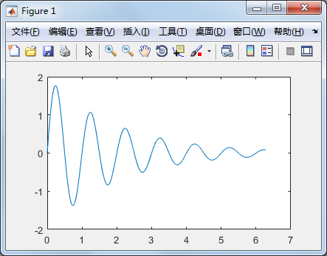
例5-1 在0≤X≤2π区间内，绘制曲线y=2e^{-0.5x}sin(2πx)。
程序如下：
x=0:pi/100:2*pi;
y=2*exp(-0.5*x).*sin(2*pi*x);
plot(x,y)

Slide 4
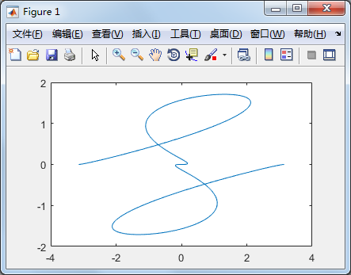
例5-2 绘制曲线。
程序如下：
t=-pi:pi/100:pi;
x=t.*cos(3*t);
y=t.*sin(t).*sin(t);
plot(x,y);

Slide 5
说明：
（1）当x是向量，y是矩阵时，x的长度与矩阵y的行数或列数必须相等。如果x的长度等于y的行数，则以x和y的每列为横、纵坐标绘制曲线，曲线的条数等y的列数。如果x的长度等于y的列数，则以x和y的每行为横、纵坐标绘制曲线，曲线的条数等y的行数。
（2）当x、y是同维矩阵时，则以x、y对应列元素为横、纵坐标分别绘制曲线，曲线条数等于矩阵的列数。
（3）plot函数最简单的调用格式是只包含一个输入参数：plot(x)。

Slide 7
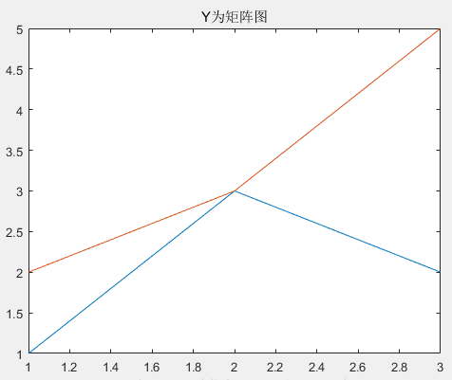
Y=[1 2; %行数为横坐标， 每一行数据为纵坐标
3 3;
2 5]; plot(Y); title(“Y为矩阵图”)

Slide 8
图的横坐标是从1到3，1代表第一行，2代表第二行，3代表第三行，第一行的数据是不是1 2，那就对应着横坐标为1的位置往上数一下，是不是1 2 ，同理第二行是 3 3，第三行是 2 5；这样是不是就清晰了。

Slide 9
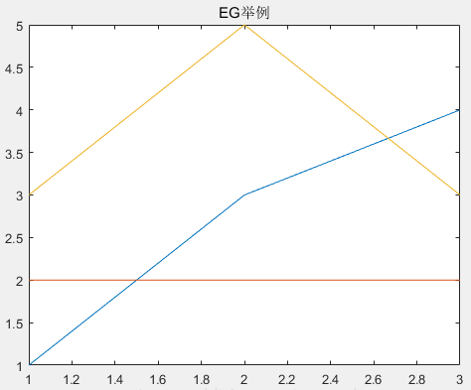
A=[1 2 3;
3 2 5;
4 2 3]; plot(A); title(“EG举例”)

Slide 10
2．含多个输入参数的plot函数
含多个输入参数的plot函数调用格式为：
plot(x1,y1,x2,y2,…,xn,yn)
3．含选项的plot函数
含选项的plot函数调用格式为：
plot(x1,y1,选项1,x2,y2, 选项2,…,xn,yn,选项n)

Slide 11
选项 | 线型 | 选项 | 线型
- | 实线（默认值） | -. | 点划线
: | 虚线 | -- | 双划线
序号 | 选项 | 颜色 | 序号 | 选项 | 颜色
1 | b（blue） | 蓝色 | 5 | m（magenta） | 品红色
2 | g（green） | 绿色 | 6 | y（yellow） | 黄色
3 | r（red） | 红色 | 7 | k（black） | 黑色
4 | c（cyan） | 青色 | 8 | w（white） | 白色
选项 | 标记符号 | 选项 | 标记符号
. | 点 | v（字母） | 朝下三角符号
o（字母） | 圆圈 | ^ | 朝上三角符号
x（字母） | 叉号 | < | 朝左三角符号
+ | 加号 | > | 朝右三角符号
* | 星号 | p（pentagram） | 五角星符
s（square） | 方块符 | h（hexagram） | 六角星符
d（diamond） | 菱形符

Slide 12
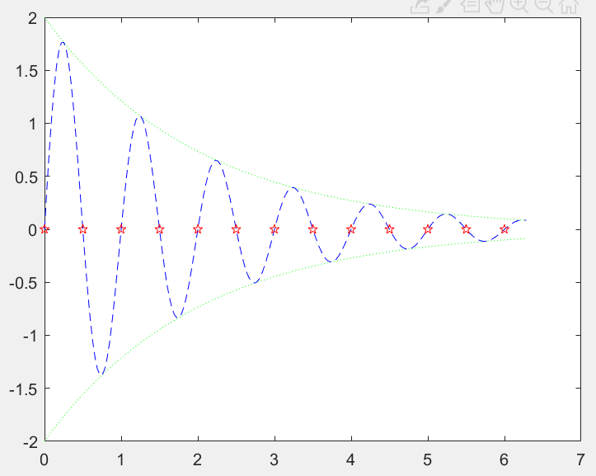
例5-3 用不同线型和颜色在同一坐标内绘制曲线y=2e^{-0.5x}sin(2πx)及其包络线。
程序如下：
x=(0:pi/100:2*pi)';
y1=2*exp(-0.5*x)*[1,-1];
y2=2*exp(-0.5*x).*sin(2*pi*x);
x1=(0:12)/2;
y3=2*exp(-0.5*x1).*sin(2*pi*x1);
plot(x,y1,'g:',x,y2,'b--',x1,y3,'rp');

Slide 13
4．双纵坐标函数plotyy
plotyy函数是MATLAB 5.X新增的函数。它能把函数值具有不同量纲、不同数量级的两个函数绘制在同一坐标中。调用格式为：
plotyy(x1,y1,x2,y2)
左纵 右纵
其中x1-y1对应一条曲线，x2-y2对应另一条曲线。横坐标的标度相同，纵坐标有两个，左纵坐标用于x1-y1数据对，右纵坐标用于x2-y2数据对。

Slide 14
例5-4 用不同标度在同一坐标内绘制曲线
y1=e^{-0.5x}sin(2πx)及曲线y2=sin(x)。
程序如下：
x1=0:pi/100:2*pi;
x2=0:pi/100:3*pi;
y1=exp(-0.5*x1).*sin(2*pi*x1);
y2= sin(x2);
plotyy(x1,y1,x2,y2);

Slide 15
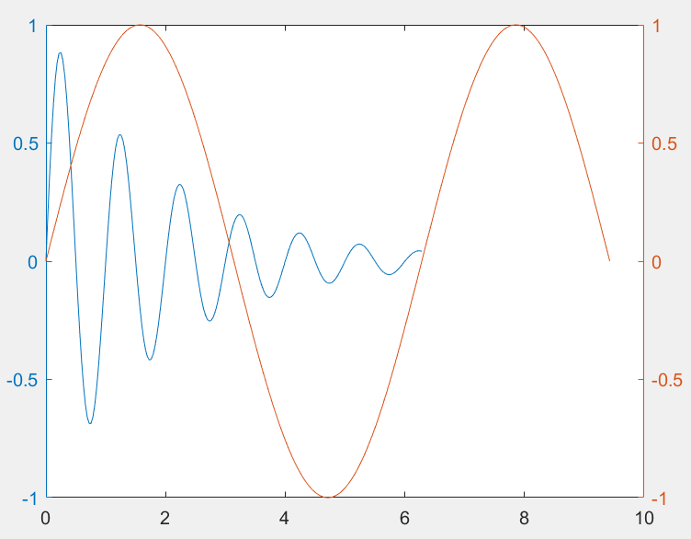

Slide 16
5.1.2 绘制图形的辅助操作
1. 图形标注
有关图形标注函数的调用格式为：
title(图形名称)
xlabel(x轴说明)
ylabel(y轴说明)
text(x,y,图形说明)
legend(图例1,图例2,…)

Slide 17
2. 坐标控制
函数的调用格式为：
axis([xmin xmax ymin ymax zmin zmax])
axis函数功能丰富，常用的用法还有：
axis equal 纵、横坐标轴采用等长刻度
axis square 产生正方形坐标系(缺省为矩形)
axis auto 使用缺省设置
axis off 取消坐标轴
axis on 显示坐标轴
grid on/off命令控制是画还是不画网格线，不带参数的grid命令在两种状态之间进行切换。
box on/off命令控制是加还是不加边框线，不带参数的box命令在两种状态之间进行切换。

Slide 18
例5-5 绘制分段函数曲线并添加图形标注。
x=linspace(0,10,100);
y=[];
for x0=x
if x0>=8
y=[y,1];
elseif x0>=6
y=[y,5-x0/2];
elseif x0>=4
y=[y,2];
elseif x0>=0
y=[y,sqrt(x0)];
end
end
plot(x,y)
axis([0 10 0 2.5]) %设置坐标轴
title('分段函数曲线'); %加图形标题
xlabel('Variable X'); %加X轴说明
ylabel('Variable Y'); %加Y轴说明
text(2,1.3,'y=x^{1/2}'); %在指定位置添加图形说明
text(4.5,1.9,'y=2');
text(7.3,1.5,'y=5-x/2');
text(8.5,0.9,'y=1');

Slide 19
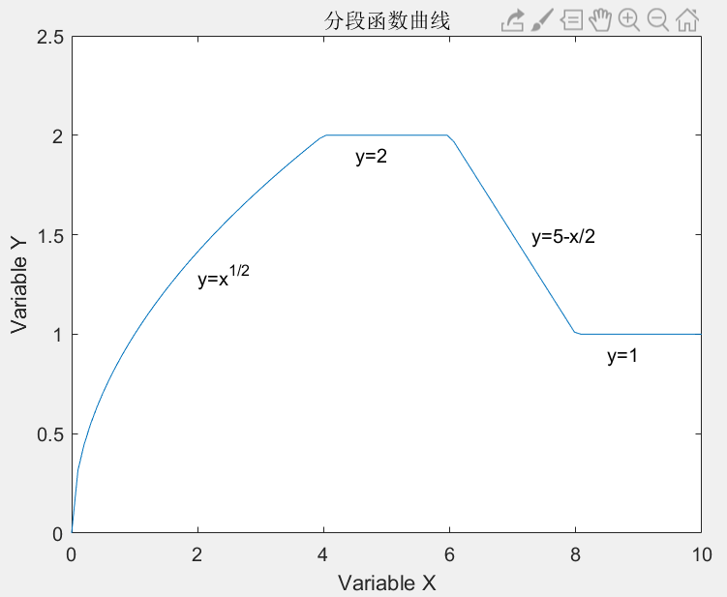

Slide 20
3. 图形保持
一般情况下，绘图命令每执行一次就刷新当前图形窗口，图形窗口原有图形将不复存在。若希望在已存在的图形上再继续添加新的图形，可使用图形保持命令hold。hold on/off命令控制是保持原有图形还是刷新原有图形，不带参数的hold命令在两种状态之间进行切换。

Slide 21
例5-6 用图形保持功能在同一坐标内绘制曲线y=2e^{-0.5x}sin(2πx)及其包络线。
x=(0:pi/100:2*pi)';
y1=2*exp(-0.5*x)*[1,-1];
y2=2*exp(-0.5*x).*sin(2*pi*x);
plot(x,y1,'b:');
axis([0,2*pi,-2,2]); %设置坐标
hold on; %设置图形保持状态
plot(x,y2,'k');
legend('包络线','包络线','曲线y'); %加图例
hold off; %关闭图形保持
grid %网格线控制

Slide 22
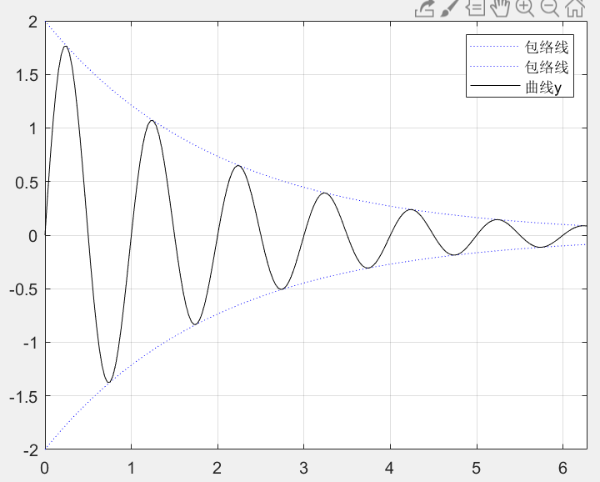

Slide 23
4. 图形窗口的分割
subplot函数的调用格式为：
subplot(m,n,p)

Slide 24
例5-7 在一个图形窗口中以子图形式同时绘制正弦、余弦、正切、余切曲线。
x=linspace(0,2*pi,60);
y=sin(x);z=cos(x);
t=sin(x)./(cos(x)+eps); ct=cos(x)./(sin(x)+eps);
subplot(2,2,1);
plot(x,y);title('sin(x)');axis ([0,2*pi,-1,1]);
subplot(2,2,2);
plot(x,z);title('cos(x)');axis ([0,2*pi,-1,1]);
subplot(2,2,3);
plot(x,t);title('tangent(x)');axis ([0,2*pi,-40,40]);
subplot(2,2,4);
plot(x,ct);title('cotangent(x)');axis ([0,2*pi,-40,40]);

Slide 25
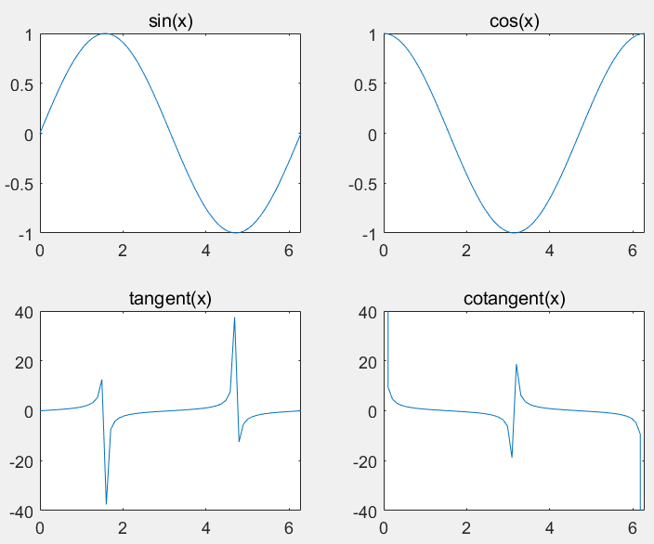

Slide 26
对图形窗口灵活分割。请看下面的程序。ok
x=linspace(0,2*pi,60);
y=sin(x);z=cos(x);
t=sin(x)./(cos(x)+eps); ct=cos(x)./(sin(x)+eps);
subplot(2,2,1); %选择2×2个区中的1号区
stairs(x,y);title('sin(x)-1');axis ([0,2*pi,-1,1]);
subplot(2,1,2); %选择2×1个区中的2号区
stem(x,y);title('sin(x)-2');axis ([0,2*pi,-1,1]);
subplot(4,4,3); %选择4×4个区中的3号区
plot(x,y);title('sin(x)');axis ([0,2*pi,-1,1]);
subplot(4,4,4); %选择4×4个区中的4号区
plot(x,z);title('cos(x)');axis ([0,2*pi,-1,1]);
subplot(4,4,7); %选择4×4个区中的7号区
plot(x,t);title('tangent(x)');axis ([0,2*pi,-40,40]);
subplot(4,4,8); %选择4×4个区中的8号区
plot(x,ct);title('cotangent(x)');axis ([0,2*pi,-40,40]);

Slide 27
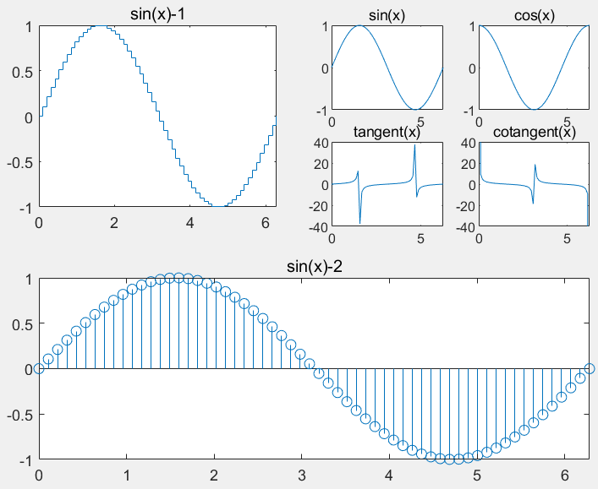

Slide 28
5.2 其他形式的二维图形
5.2.1 对函数自适应采样的绘图函数
fplot函数的调用格式为：
fplot(fname,lims,tol,选项)
例5-8 用fplot函数绘制f(x)=cos(tan(πx))的曲线。
fplot(@(x)cos(tan(pi*x)),[0,1])
%只给了一个lims,是x的坐标范围，y没给用的是实际的

Slide 29
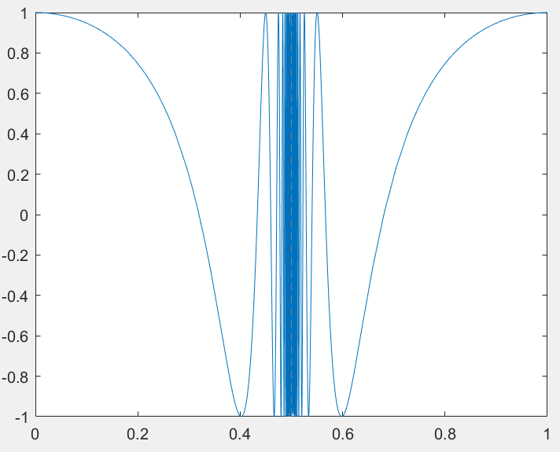

Slide 30
5.2.2 其他坐标系下的二维曲线图
1．对数坐标图形
MATLAB提供了绘制对数和半对数坐标曲线的函数，调用格式为：
semilogx(x1,y1,选项1,x2,y2,选项2,…)
semilogy(x1,y1,选项1,x2,y2,选项2,…)
loglog(x1,y1,选项1,x2,y2,选项2,…)
当数据出现指数型变化时，如果继续使用polt的线性刻度，则低次幂部分无法完全表现出来，所以需要采用semilogx、semilogy、loglog函数来解决对数数据。

Slide 31
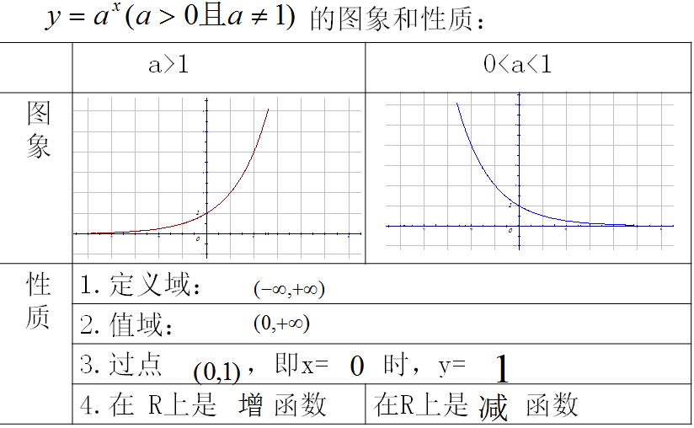

Slide 32
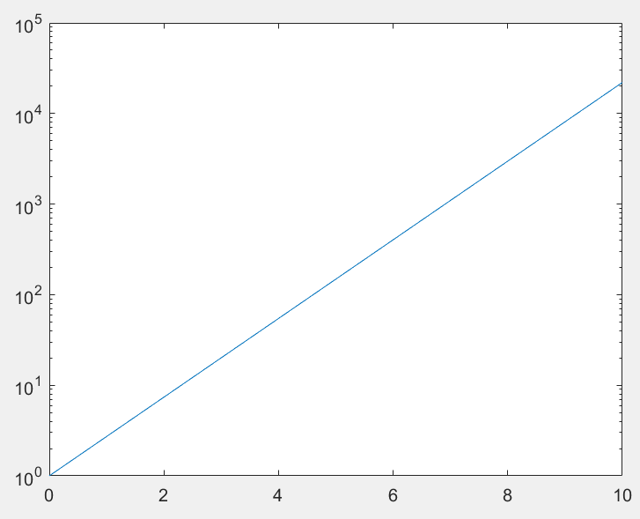
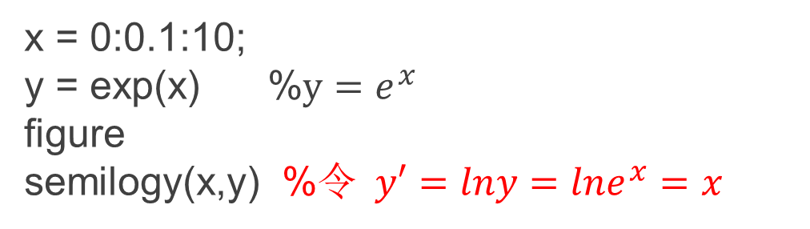
x = 0:0.1:10;
y = exp(x) %$y=e^{x}$
figure
semilogy(x,y) %令$y′=lny=lne^{x}=x$

Slide 33
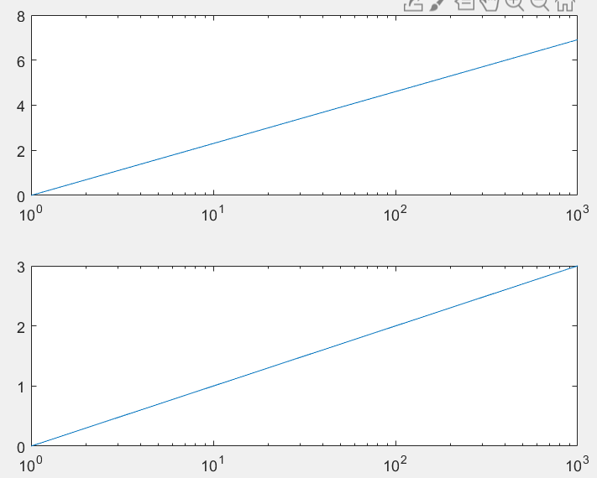
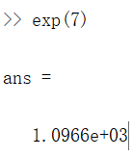
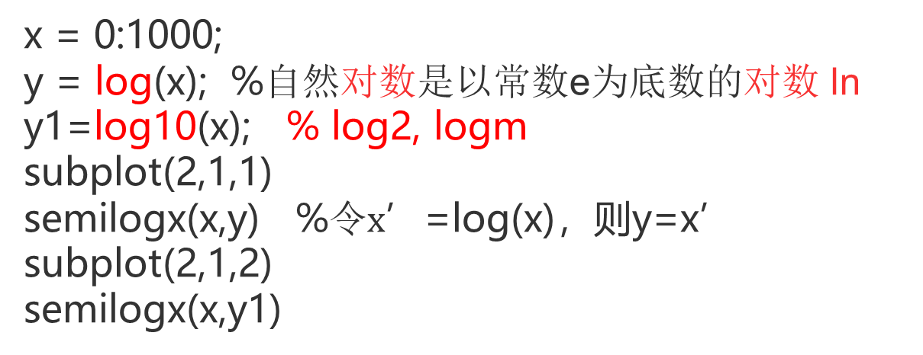
x = 0:1000;
y = log(x); %自然对数是以常数e为底数的对数 ln
y1=log10(x); % log2, logm
subplot(2,1,1)
semilogx(x,y) %令$x$’=log(x)，则y=x’
subplot(2,1,2)
semilogx(x,y1)

Slide 34
例5-9 绘制y=10x²的对数坐标图并与直角线性坐标图进行比较。
程序如下：
x=0:0.1:10;
y=10*x.*x;
subplot(2,2,1);
plot(x,y);title('plot(x,y)');grid on;
subplot(2,2,2);
semilogx(x,y);title('semilogx(x,y)');grid on;
subplot(2,2,3);
semilogy(x,y);title('semilogy(x,y)');grid on;
subplot(2,2,4);
loglog(x,y);title('loglog(x,y)');grid on;

Slide 35
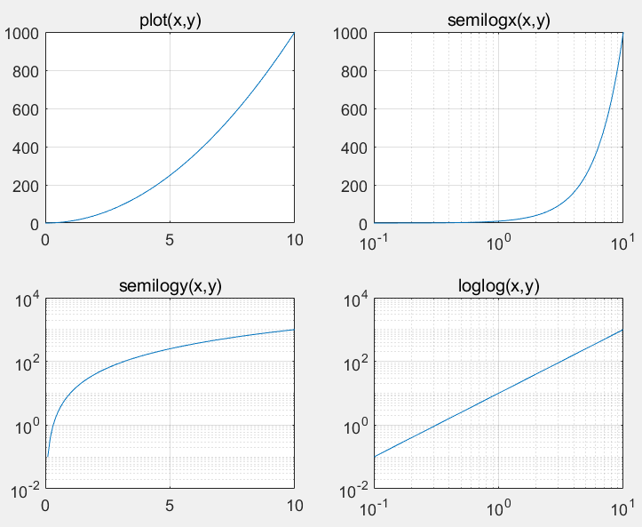

Slide 36
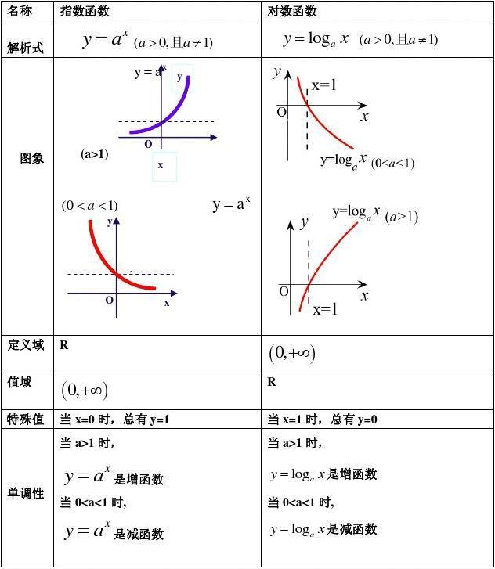

Slide 37
2．极坐标图
polar函数用来绘制极坐标图，其调用格式为：
polar(theta,rho,LineSpec)
其中theta为极坐标极角，rho为极坐标矢径，选项的内容与plot函数相似。

Slide 38
例5-10 绘制极坐标图。
t=0:pi/50:20*pi;
r1=exp(cos(t))-2*cos(4*t)+sin(t/12).^5;
r2=exp(cos(t-pi/2))-2*cos(4*(t-pi/2))+sin((t-pi/2)/12).^5;
subplot(1,2,1)
polar(t,r1) %绘制蝴蝶曲线
subplot(1,2,2)
polar(t,r2) %旋转90度的蝴蝶曲线

Slide 39
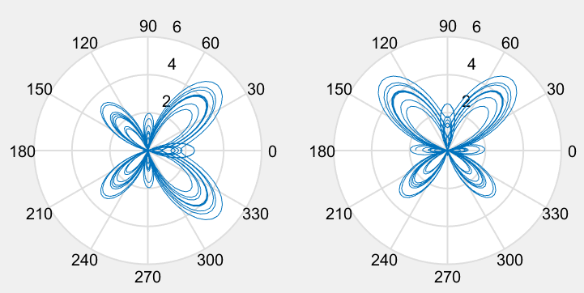

Slide 40
5.2.3 其他特殊二维图形
1. 其他形式的线性直角坐标图
在线性直角坐标系中，其他形式的图形有条形图、阶梯图、杆图和填充图等
(1) 条形类图形
bar(y)
bar(x,y,选项)

Slide 41
例5-11 条形图应用示例。ok
程序如下：
x=-1:1; y=[1,2,3,4,5;1,2,1,2,1;5,4,3,2,1];
subplot(2,2,1);bar(x,y,'grouped')
title('Group');axis([-3,3,0,6])
subplot(2,2,2);barh(x,y,'stacked')
title('Stack')

Slide 42
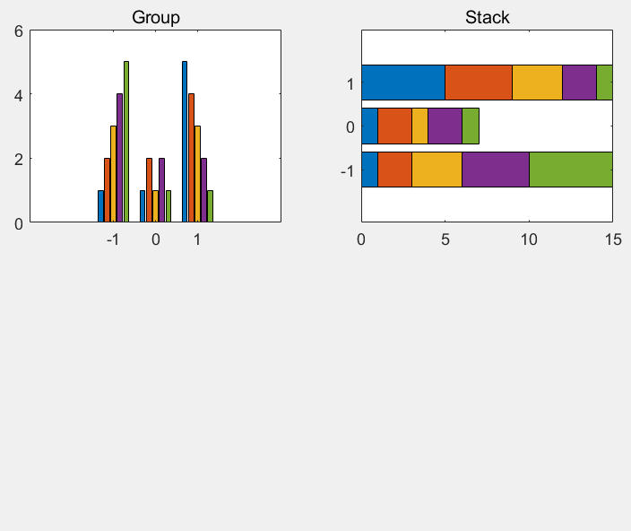

Slide 43
（2）直方图
在MATLAB中，绘制直方图的函数有两个：hist函数和rose函数，分别用于绘制直角坐标系下的直方图和极坐标系下的直方图，后者也称为玫瑰花图。
hist函数的应用更为广泛一些，其调用格式为：
hist(y[,x])

Slide 44
例5-12 绘制服从高斯分布的直方图，再将这些数据分到指定范围的区间中，并绘制直方图中。
y=randn(500,1);
subplot(2,2,1)
hist(y);title('高斯分布直方图')
x=-4:0.1:4;
subplot(2,2,2)
hist(y,x);title('指定范围的高斯分布直方图')

Slide 45
rose函数的调用格式与hist函数非常相似，调用方法如下：
rose(theta[,x])
例5-13 绘制例5-12中高斯分布数据在极坐标下的直方图。
y=randn(500,1);
theta=y*pi;
rose(theta)
title('在极坐标下的直方图')

Slide 46
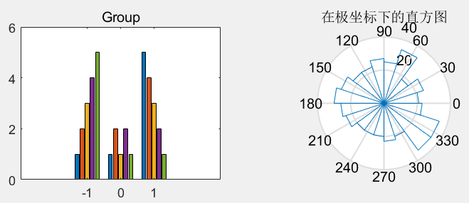

Slide 47
2．面积类图形
（1）扇形统计图
扇形统计图又称为饼图，反映一个数据系列中各个分量在总数量中所占的比重。MATLAB提供了pie函数来绘制扇形统计图，其调用格式为：
pie(x,explode)

Slide 48
例5-14 某次考试优秀、良好、中等、及格、不及格的人数分别为：7、17、23、19、5，试用扇形统计图作成绩统计分析。
程序如下：
pie([7,17,23,19,5],[0,0,0,0,1]) %对应第5分量部分从饼图中心分离
title('饼图')
legend('优秀','良好','中等','及格','不及格')

Slide 49
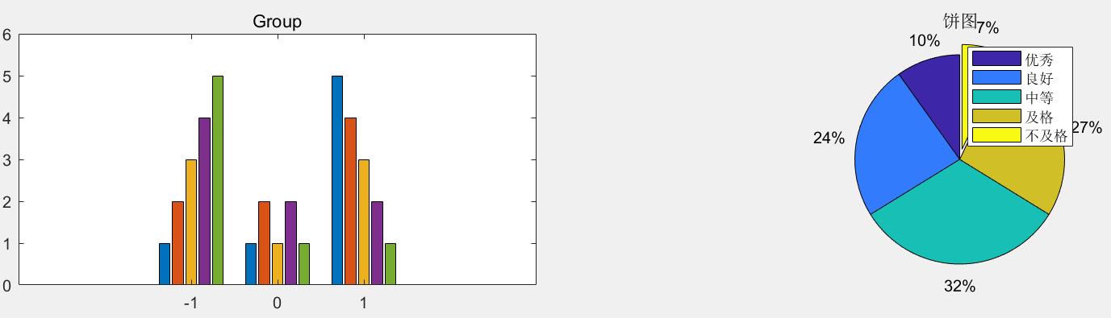

Slide 50
（2）面积统计图
面积统计图反映数量变化的趋势，在实际中可以表现不同部分对整体的影响。在MATLAB中，绘制面积统计图的函数是area，其调用格式为：
① area(x)。
② area(x,y)
x=1:2:9;
y=[1,3,5,2,6;2,4,5,6,2;5,4,7,2,2]';
area(x,y);
grid on;title('面积统计图')

Slide 51
（3）实心图
实心图是将数据的起点和终点连成多边形，并填充颜色。绘制实心图的函数是fill，其调用格式为：
fill(x,y,颜色)
例5-15 绘制一个红色的正八边形。
t=0:2*pi/8:2*pi; %取正八边形坐标点
t=[t,t(1)]; %数据向量的首尾重合，使图形封闭。
x=sin(t);
y=cos(t);
fill(x,y,'r') %x、y是圆周坐标，数据间隔足够小时可以画圆
axis equal;axis([-1.5,1.5,-1.5,1.5])

Slide 52
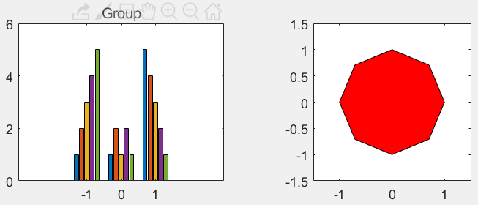

Slide 53
3．散点类图形
MATLAB提供了绘制散点类图形的函数scatter、stairs和stem，分别用于绘制散点图、阶梯图和杆图。3个函数的调用格式为：
scatter(x,y[,'filled'][,颜色])
stairs(x,y,选项)
stem(x,y,选项)

Slide 54
例5-16 分别以散点图、阶梯图和杆图形式绘制曲线y=2e^{-0.5x}。
程序如下：
x=0:0.35:7;y=2*exp(-0.5*x);
subplot(2,3,1);scatter(x,y,'g')title('scatter(x,y,''g'')');axis([0,7,0,2])
subplot(2,3,2);stairs(x,y,'b')title('stairs(x,y,''b'')');axis([0,7,0,2])
subplot(2,3,3);stem(x,y,'k')title('stem(x,y,''k'')');axis([0,7,0,2])

Slide 55
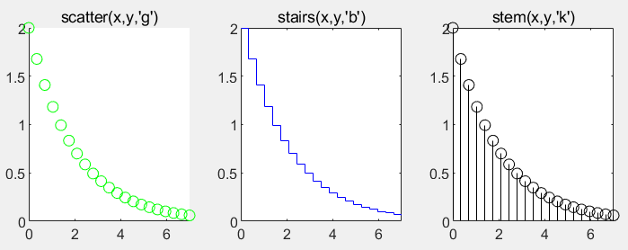

Slide 56
4．矢量类图形
（1）罗盘图
罗盘图表示起点为坐标原点的向量，同时还在坐标系中显示圆形的分隔线。
① compass(x,y) 。
② compass(z)
（2）羽毛图
① feather(x,y) 。
② feather(z) 。
（3）箭头图
quiver([x,y,]u,v)

Slide 57
例5-17 分别以罗盘图、羽毛图和箭头图形式绘制绘制正弦曲线。
x=-pi:pi/8:pi;
y=sin(x);
subplot(2,2,1);compass(x,y)
title('罗盘图')
subplot(2,2,2);feather(x,y)
title('羽毛图')
subplot(2,1,2);quiver(x,y)
title('箭头图')

Slide 58
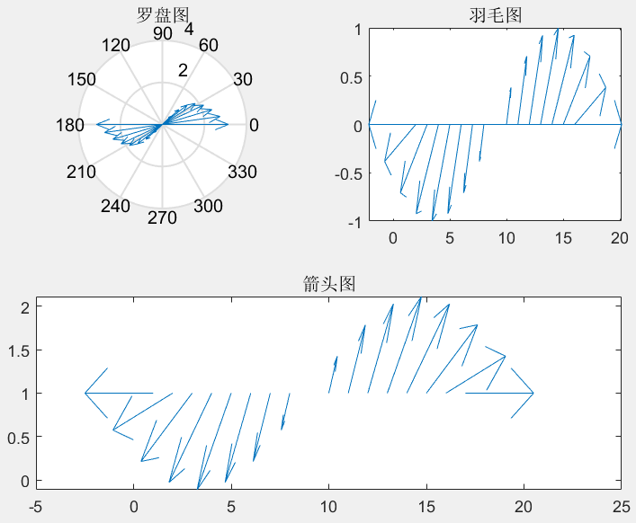

Slide 59
5.3 三维图形
5.3.1 绘制三维曲线的基本函数
plot3将二维绘图函数plot的有关功能扩展到三维空间。
plot3(x1,y1,z1,选项1,x2,y2,z2,选项2,…,xn,yn,zn,选项n)

Slide 60
例5-18 绘制空间曲线。
曲线所对应的参数方程为：
程序如下：
t=0:pi/50:2*pi;
x=8*cos(t);
y=4*sqrt(2)*sin(t);
z=-4*sqrt(2)*sin(t);
plot3(x,y,z,'p');
title('Line in 3-D Space');text(0,0,0,'origin');
xlabel('X'),ylabel('Y'),zlabel('Z');grid;

Slide 61
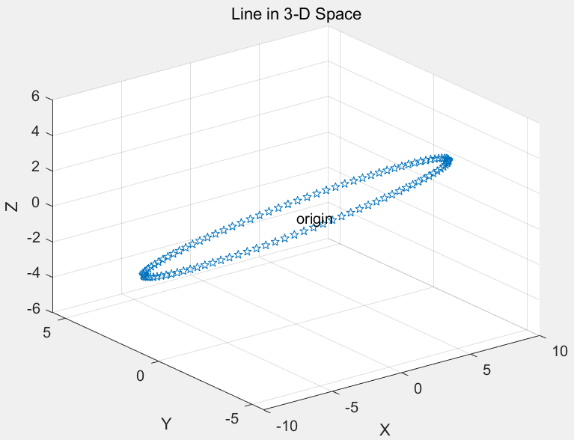

Slide 62
5.3.2 三维曲面
1．平面网格坐标矩阵的生成
(1)利用矩阵运算生成。
x=a:dx:b; y=(c:dy:d)';
X=ones(size(y))*x;
Y=y*ones(size(x));
(2)利用meshgrid函数生成。
x=a:dx:b; y=c:dy:d;
[X,Y]=meshgrid(x,y);

Slide 63
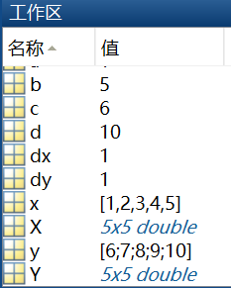
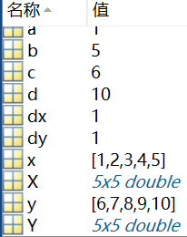
clear;
a=1; dx=1; b=5;
c=6; dy=1; d=10;
x=a:dx:b; y=(c:dy:d)';
X=ones(size(y))*x;
Y=y*ones(size(x));
clear;
a=1;dx=1;b=5;
c=6;dy=1;d=10;
x=a:dx:b; y=c:dy:d;
[X,Y]=meshgrid(x,y);

Slide 64
例5-19 已知6<x<30，15<y<36，求不定方程2x+5y=126的整数解。
程序如下：
x=7:29;
y=16:35;
[x,y]=meshgrid(x,y); %在[7,29]×[16,35]区域生成网格坐标
z=2*x+5*y;
k=find(z==126); %找出解的位置
x(k)',y(k) ' %输出对应位置的x,y即方程的解
ans =
8 13 18 23
ans =
22 20 18 16

Slide 65
2. 绘制三维曲面的函数
mesh(x,y,z,c)
surf(x,y,z,c)
例5-20 用三维曲面图z=sin(y)cos(x)。
程序1：
x=0:0.1:2*pi;[x,y]=meshgrid(x);z=sin(y).*cos(x);
mesh(x,y,z);xlabel('x-axis'),ylabel('y-axis'),zlabel('z-axis');title('mesh');
程序2：
x=0:0.1:2*pi;[x,y]=meshgrid(x);z=sin(y).*cos(x);
surf(x,y,z);xlabel('x-axis'),ylabel('y-axis'),zlabel('z-axis');title('surf');
程序3：
x=0:0.1:2*pi;[x,y]=meshgrid(x);z=sin(y).*cos(x);
plot3(x,y,z);xlabel('x-axis'),ylabel('y-axis'),zlabel('z-axis');title('plot3-1');grid;

Slide 66
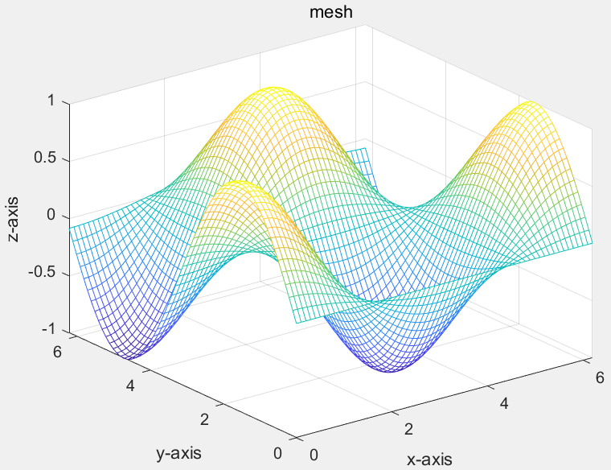
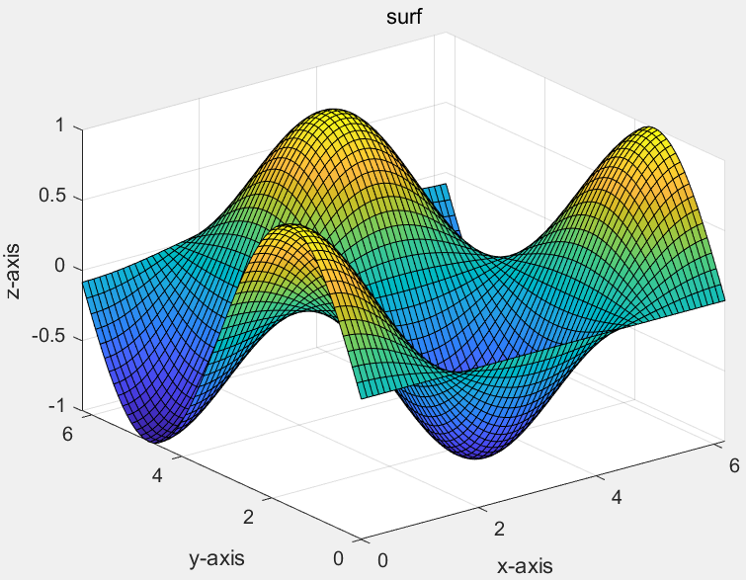
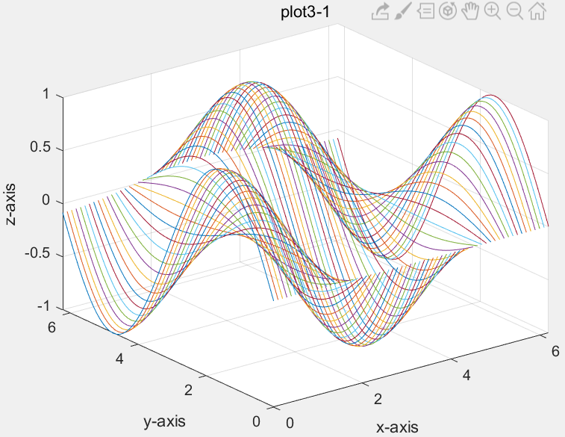

Slide 67
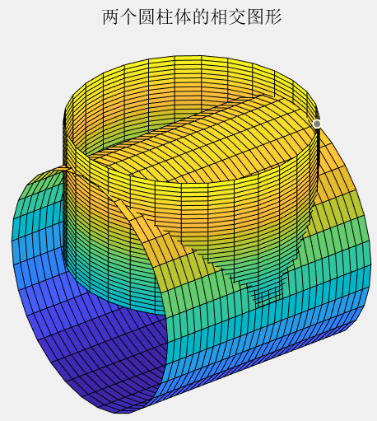
例5-21 绘制两个直径相等的圆管的相交图形。
m=30;z=1.2*(0:m)/m;r=ones(size(z));theta=(0:m)/m*2*pi;
x1=r'*cos(theta); %生成第一个圆柱体的坐标矩阵
y1=r'*sin(theta);
z1=z'*ones(1,m+1);
x=(-m:2:m)/m;
x2=x'*ones(1,m+1); %生成第二个圆柱体的坐标矩阵
y2=r'*cos(theta);
z2=r'*sin(theta);
surf(x1,y1,z1) %绘制垂直的圆柱体
axis equal,axis off
hold on
surf(x2,y2,z2) %绘制水平的圆柱体
axis equal,axis off
title('两个圆柱体的相交图形')
hold off

Slide 68
例5-22 分析由函数z=x²-2y²构成的曲面形状及与平面z=a的交线。
[x,y]=meshgrid(-10:0.2:10);
z1=(x.^2-2*y.^2)+eps; %第1个曲面
a=input('a=?'); z2=a*ones(size(x)); %第2个曲面
subplot(1,2,1);mesh(x,y,z1);hold on;mesh(x,y,z2); %分别画出两个曲面
v=[-10,10,-10,10,-100,100];axis(v);grid; %第1子图的坐标设置
hold off;
r0=abs(z1-z2)<=1; %求两曲面z坐标差小于1的点
xx=r0.*x; yy=r0.*y; zz=r0.*z2; %求这些点上的x,y,z坐标，即交线坐标
subplot(1,2,2);
plot3(xx(r0~=0),yy(r0~=0),zz(r0~=0),'*'); %在第2子图画出交线
axis(v);grid; %第2子图的坐标设置

Slide 69
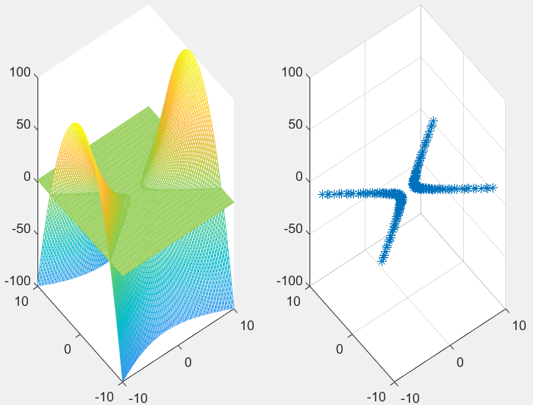

Slide 70
例5-18 在xy平面内选择区域[-8,8]×[-8,8]，绘制函数的4种三维曲面图。
[x,y]=meshgrid(-8:0.5:8);
z=sin(sqrt(x.^2+y.^2))./sqrt(x.^2+y.^2+eps);
subplot(2,2,1);
meshc(x,y,z);
title('meshc(x,y,z)')
subplot(2,2,2);
meshz(x,y,z);
title('meshz(x,y,z)')
subplot(2,2,3);
surfc(x,y,z)
title('surfc(x,y,z)')
subplot(2,2,4);
surfl(x,y,z) % Surface plot with colormap-based lighting
title('surfl(x,y,z)')

Slide 71
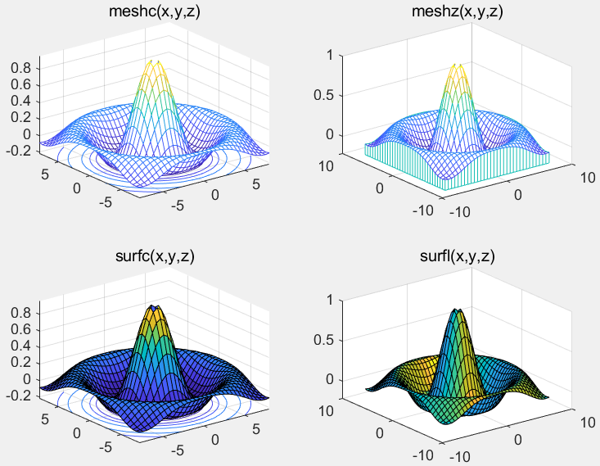

Slide 72
3. 标准三维曲面
sphere函数的调用格式为：
[x,y,z]=sphere(n)
cylinder函数的调用格式为：
[x,y,z]=sphere(R,n)
MATLAB还有一个peaks 函数，称为多峰函数，常用于三维曲面的演示。

Slide 73
例5-24 绘制标准三维曲面图形。
程序如下：
t=0:pi/20:2*pi;
[x,y,z]= cylinder(2+sin(t),30);
subplot(1,3,1);
surf(x,y,z);
subplot(1,3,2);
[x,y,z]=sphere;
surf(x,y,z);
subplot(1,3,3);
[x,y,z]=peaks(30);
meshz(x,y,z);

Slide 74
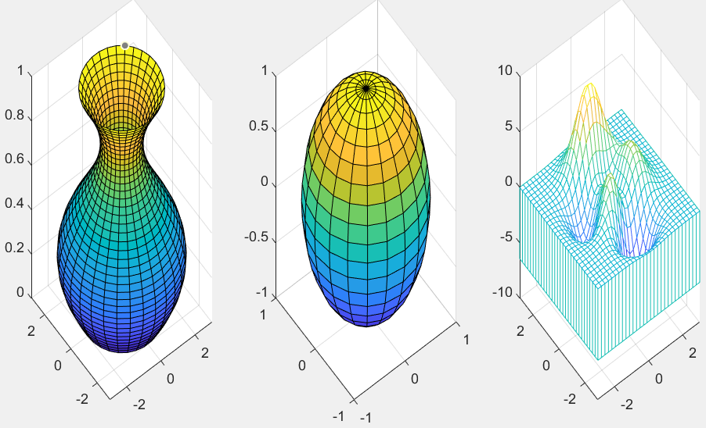

Slide 75
5.2.3 其他三维图形
1．三维条形图
bar3(y)
bar3(x,y)
2．三维饼图
pie3(x,explode)
3．三维实心图
fill3(x,y,z,c)
4．三维散点图
scatter3(x,y,z,c)
5．三维杆图
stem3(z)
stem3(x,y,z)
6．三维箭头图
quiver3(x,y,z,u,v,w)

Slide 76
例5-20 绘制三维图形：
(1)绘制魔方阵的三维条形图。
(2)以三维杆图形式绘制曲线y=2sin(x)。
(3)已知x=[2347,1827,2043,3025]，绘制三维饼图。
(4)用随机的顶点坐标值画出五个黄色三角形。
程序如下：
subplot(3,2,1);
bar3(magic(4))
subplot(3,2,2);
y=2*sin(0:pi/10:2*pi);
stem3(y);
subplot(3,2,3);
pie3([2347,1827,2043,3025]);
subplot(3,2,4);
fill3(rand(3,5),rand(3,5),rand(3,5), ‘y’ )

Slide 77
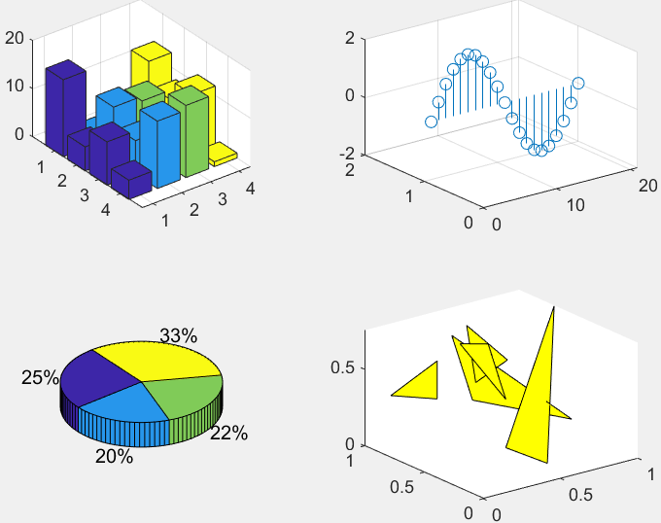

Slide 78
scatter3(X,Y,Z,S) draws each circle with the size specified byS. To plot each circle with equal size, specify S as a scalar. To plot each circle with a specific size, specify S as a vector.
scatter3(X,Y,Z,S,C) draws each circle with the color specified by C.
figure
[X,Y,Z] = sphere(16);
x = [0.5*X(:); 0.75*X(:); X(:)];
y = [0.5*Y(:); 0.75*Y(:); Y(:)];
z = [0.5*Z(:); 0.75*Z(:); Z(:)];
scatter3(x,y,z)

Slide 79
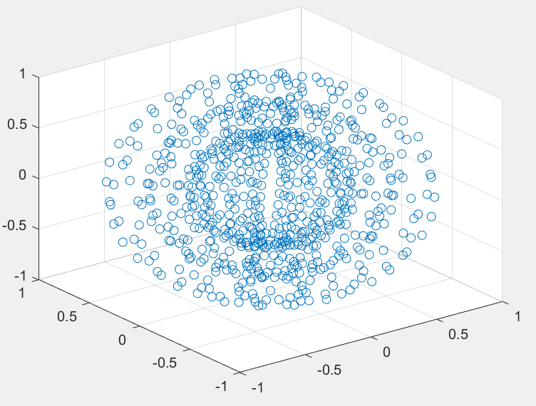

Slide 80
% draws a surf plot of an n-by-n sphere in the current figure.
% [X,Y,Z] = sphere(...) returns the coordinates of the n-by-n sphere in three matrices that are (n+1)-by-(n+1) in size. You draw the sphere withsurf(X,Y,Z) or mesh(X,Y,Z).
[X,Y,Z] = sphere(16);
x = [0.5*X(:); 0.75*X(:); X(:)];
y = [0.5*Y(:); 0.75*Y(:); Y(:)];
z = [0.5*Z(:); 0.75*Z(:); Z(:)];
% Define vectors s and c to specify the size and color of each marker.
S = repmat([50,25,10],numel(X),1);
C = repmat([1,2,3],numel(X),1);
s = S(:);
c = C(:);
% Create a 3-D scatter plot and use view to change the angle of the axes in the figure
figure
scatter3(x,y,z,s,c)
view(40,35)

Slide 81
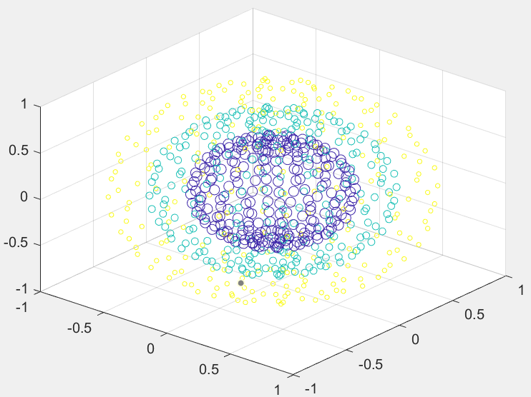

Slide 82
B = repmat(A,n) returns an array containing n copies of A in the row and column dimensions. The size of B is size(A)*n when Ais a matrix.
B = repmat(A,r1,...,rN) specifies a list of scalars, r1,..,rN, that describes how copies of A are arranged in each dimension. When A has N dimensions, the size of B is size(A).*[r1...rN]. For example, repmat([1 2; 3 4],2,3) returns a 4-by-6 matrix.

Slide 83
n = numel(A) returns the number of elements, n, in array A, equivalent to prod(size(A)).
% Create a 4-by-4-by-2 matrix
A = magic(4);
A(:,:,2) = A’
A =
A(:,:,1) = 16 2 3 13
5 11 10 8
9 7 6 12
4 14 15 1
A(:,:,2) = 16 5 9 4
2 11 7 14
3 10 6 15
13 8 12 1
% numel counts 32 elements in the matrix.
n = numel(A)
32

Slide 84
x = -3:0.5:3;
y = -3:0.5:3;
[X,Y] = meshgrid(x, y);
Z = Y.^2 - X.^2;
[U,V,W] = surfnorm(Z); % plots a surface of the matrix Z with surf and displays its surface normals as radiating vectors.
figure
quiver3(Z,U,V,W) %三维箭头图quiver3(x,y,z,u,v,w)
view(-35,45)
quiver3(z,u,v,w) plots vectors with directions determined by components(u,v,w) at equally spaced points along the surface z.

Slide 85
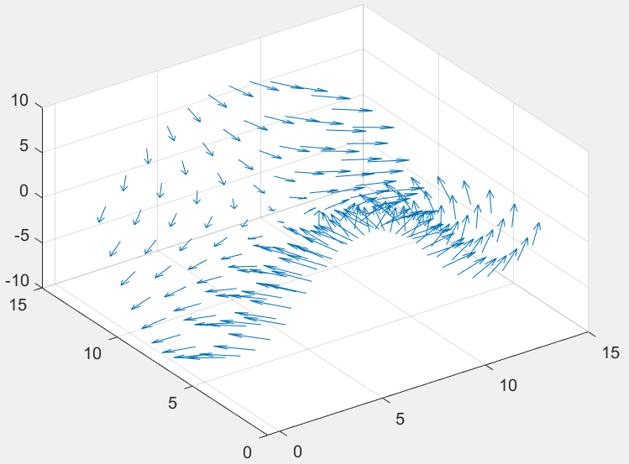

Slide 86
[X,Y] = meshgrid(-2:0.25:2,-1:0.2:1);
Z = X.* exp(-X.^2 - Y.^2);
[U,V,W] = surfnorm(X,Y,Z);
figure
quiver3(X,Y,Z,U,V,W,0.5)
hold on
surf(X,Y,Z)
view(-35,45)
axis([-2 2 -1 1 -.6 .6])
hold off
quiver3(x,y,z,u,v,w) plots vectors with directions determined by components(u,v,w) at points determined by (x,y,z). The matrices x,y,z,u,v, and w must all be the same size and contain the corresponding position and vector components.

Slide 87
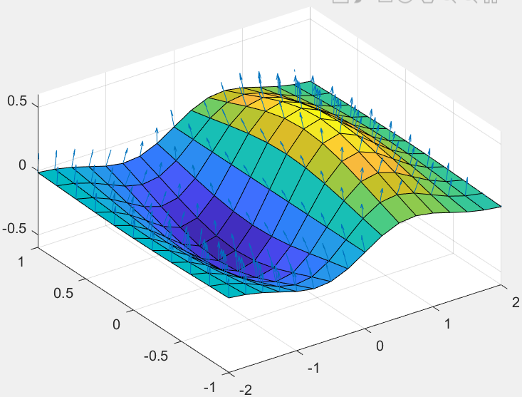

Slide 88
例5-21 绘制多峰函数的瀑布图和等高线图。
程序如下：
subplot(1,2,1);
[X,Y,Z]=peaks(30);
waterfall(X,Y,Z)
xlabel('X-axis'),ylabel('Y-axis'),zlabel('Z-axis');
subplot(1,2,2);
contour3(X,Y,Z,12,'k'); %其中12代表高度的等级数
xlabel('X-axis'),ylabel('Y-axis'),zlabel('Z-axis');

Slide 89
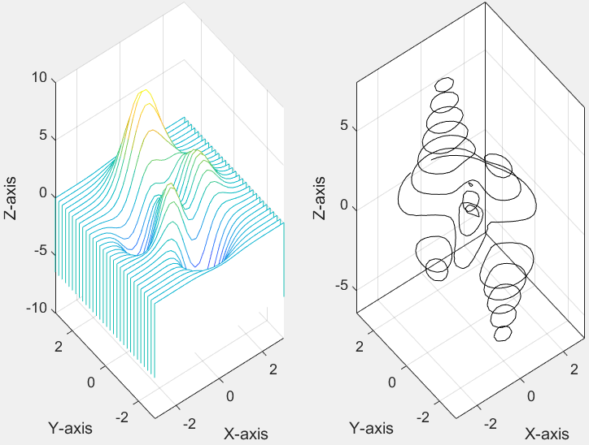

Slide 90
5.4 隐函数绘图
5.4.1 隐函数二维绘图
(1) 对于函数f = f(x)，ezplot函数的调用格式为：
ezplot(f)：在默认区间-2π<x<2π绘制f = f(x)的图形。
ezplot(f, [a,b])：在区间a<x<b绘制f = f(x)的图形。

Slide 91
(2) 对于隐函数f = f(x,y)，ezplot函数的调用格式为：
ezplot(f)：在默认区间-2π<x<2π和-2π<y<2π绘制f(x,y) = 0的图形。
ezplot(f, [xmin,xmax,ymin,ymax])：在区间xmin<x<xmax和ymin<y<ymax绘制f(x,y) = 0的图形。
ezplot(f, [a,b])：在区间a<x<b和a<y< b绘制f(x,y) = 0的图形。

Slide 92
(3) 对于参数方程x = x(t)和y = y(t)，ezplot函数的调用格式为：
ezplot(x,y)：在默认区间0<t<2π绘制x=x(t)和y=y(t)的图形。
ezplot(x,y, [tmin,tmax])：在区间tmin < t < tmax绘制x=x(t)和y=y(t)的图形。

Slide 93
例5-25 隐函数绘图应用举例。
程序如下：
subplot(2,2,1);ezplot('x^2+y^2-9');axis equal
subplot(2,2,2);ezplot(@(x,y)x.^3+y.^3-5.*x.*y+1/5)
subplot(2,2,3);ezplot('cos(tan(pi*x))',[ 0,1])
subplot(2,2,4);ezplot('8*cos(t)','4*sqrt(2)*sin(t)',[0,2*pi])

Slide 94
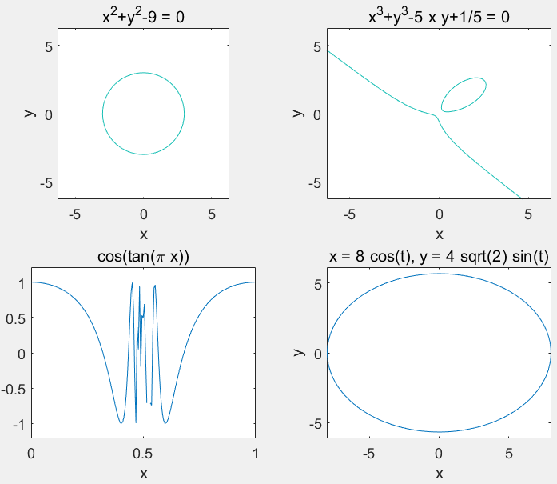

Slide 95
5.4.2 隐函数三维绘图
① ezsurf(f)：绘制曲面z=f(x,y)，其中f的表示方法与ezplot函数相同。x、y取默认范围-2π<x<2π，-2π<y<2π
② ezsurf(f,[xmin,xmax,ymin,ymax])或ezsurf(f,[min,max])：在指定的区间绘制曲面z=f(x,y)。
③ ezsurf(x,y,z)：在默认区域-2π<s<2π，-2π<t<2π上绘制参数方程x=x(s,t)，y=y(s,t)，z=z(s,t)的曲面。
④ ezsurf(x,y,z,[smin,smax,tmin,tmax])或ezsurf(x,y,z,[min,max])

Slide 96

例5-28 绘制下列曲面
ezsurf('exp(-s)*cos(t)','exp(-s)*sin(t)','t',[0,8,0,5*pi])

Slide 97
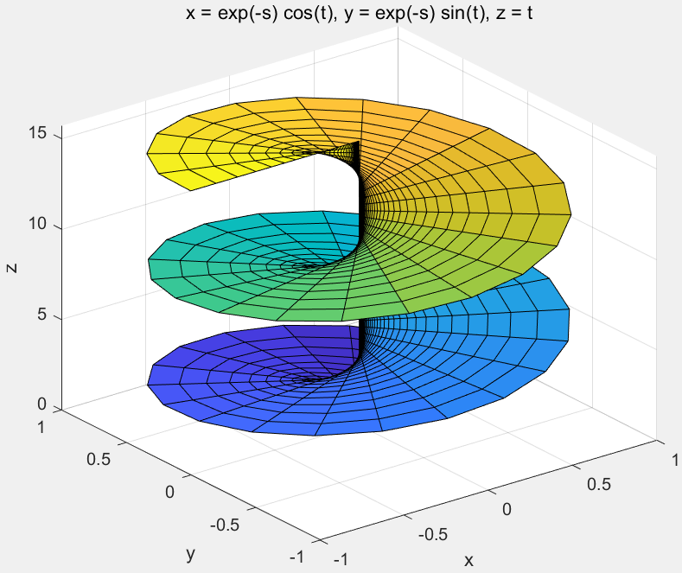

Slide 98
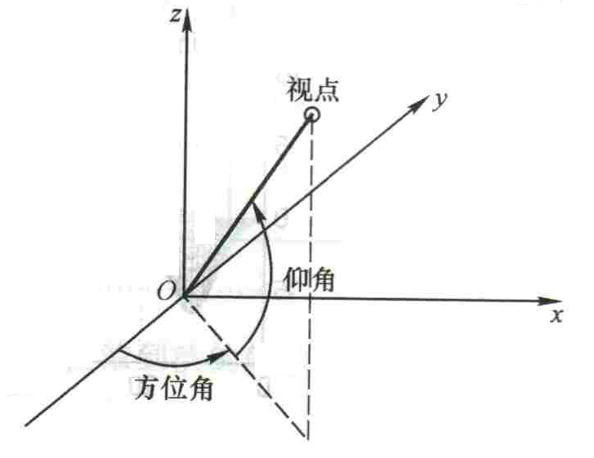
5.5 图形修饰处理
5.5.1 视点处理
MATLAB提供了设置视点的函数view。其调用格式为：
view(az,el)
其中az为方位角，el为仰角，它们均以度为单位。系统缺省的视点定义为方位角-37.5°,仰角30°。

Slide 99
例5-22 从不同视点绘制多峰函数曲面。
程序如下：
subplot(2,2,1);mesh(peaks);
view(-37.5,30); %指定子图1的视点
title('azimuth=-37.5,elevation=30')
subplot(2,2,2);mesh(peaks);
view(0,90); %指定子图2的视点
title('azimuth=0,elevation=90')
subplot(2,2,3);mesh(peaks);
view(90,0); %指定子图3的视点
title('azimuth=90,elevation=0')
subplot(2,2,4);mesh(peaks);
view(-7,-10); %指定子图4的视点
title('azimuth=-7,elevation=-10')

Slide 100
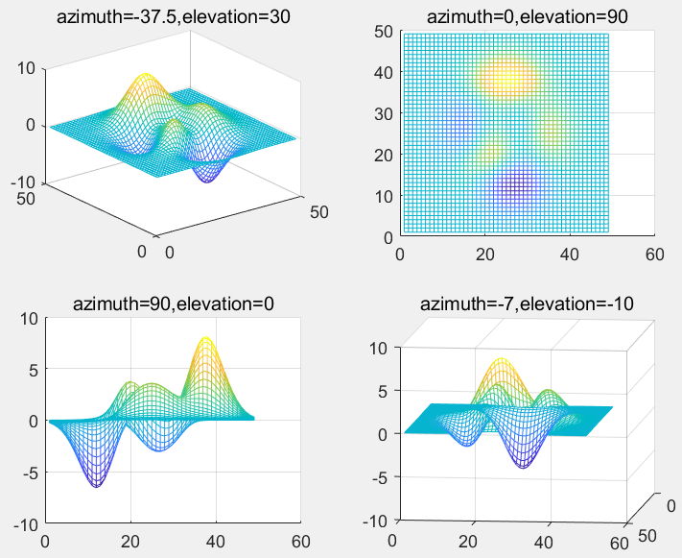

Slide 101
5.3.2 色彩处理
1. 颜色的向量表示
MATLAB除用字符表示颜色外，还可以用含有3个元素的向量表示颜色。向量元素在[0，1]范围取值，3个元素分别表示红、绿、蓝3种颜色的相对亮度，称为RGB三元组。
RGB值 | 颜色 | 字符 | RGB值 | 颜色 | 字符
[0 0 1] | 蓝色 | b | [1 1 1] | 白色 | w
[0 1 0] | 绿色 | g | [0.5 0.5 0.5] | 灰色
[1 0 0] | 红色 | r | [0.67 0 1] | 紫色
[0 1 1] | 青色 | c | [1 0.5 0] | 橙色
[1 0 1] | 品红色 | m | [1 0.62 0.40] | 铜色
[1 1 0] | 黄色 | y | [0.49 1 0.83] | 宝石蓝
[0 0 0] | 黑色 | k

Slide 102
2. 色图
色图是m×3 的数值矩阵，它的每一行是RGB三元组。色图矩阵可以人为地生成，也可以调用MATLAB提供的函数来定义色图矩阵。
除plot及其派生函数外，mesh、surf等函数均使用色图着色。图形窗口色图的设置和改变，使用函数：
colormap(m)
其中m代表色图矩阵。

Slide 103
3. 三维表面图形的着色
三维表面图实际上就是在网格图的每一个网格片上涂上颜色。surf函数用缺省的着色方式对网格片着色。除此之外，还可以用shading命令来改变着色方式。
① shading faceted：将每个网格片用其高度对应的颜色进行着色，但网格线仍保留着，其颜色是黑色。这是系统的默认着色方式。
② shading flat：将每个网格片用同一个颜色进行着色，且网格线也用相应的颜色，从而使得图形表面显得更加光滑。
③ shading interp：在网格片内采用颜色插值处理，得出的表面图显得最光滑。

Slide 104
例5-30 采用不同着色方式的效果展示。
程序如下：
t=0:pi/20:2*pi;
z=peaks(20);
colormap(jet)
subplot(2,2,1);surf(z)
subplot(2,2,2);surf(z);shading flat
subplot(2,2,3);surf(z);shading interp
subplot(2,2,4);mesh(z);shading interp

Slide 105
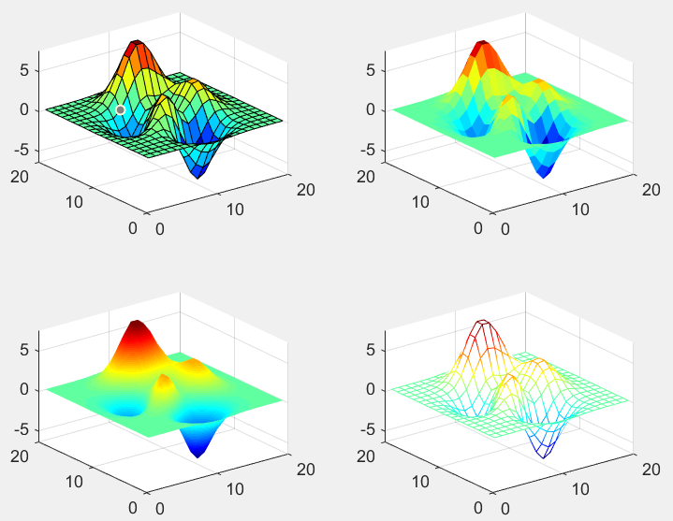

Slide 106
5.5.3 图形的裁剪处理
MATLAB定义的NaN常数可以用于表示那些不可使用的数据，利用这种特性，可以将图形中需要裁剪部分对应的函数值设置成NaN，这样在绘制图形时，函数值为NaN的部分将不显示出来，从而达到对图形进行裁剪的目的。
例如，要削掉正弦波顶部或底部大于0.5的部分，可使用下面的程序：
x=0:pi/10:4*pi;
y=sin(x);
i=find(abs(y)>0.5);
x(i)=NaN;
plot(x,y);

Slide 107
例5-24 绘制两个球面，其中一个球在另一个球里面，将外面的球裁掉一部分，使得能看见里面的球。
程序如下：
[x,y,z]=sphere(20);
%生成外面的大球
z1=z;
z1(:,1:4)=NaN; %将大球裁掉一部分
c1=ones(size(z1));
surf(3*x,3*y,3*z1,c1);
%生成里面的小球
hold on
z2=z;
c2=2*ones(size(z2));
c2(:,1:4)=3*ones(size(c2(:,1:4)));
surf(1.5*x,1.5*y,1.5*z2,c2);
colormap([0,1,0;0.5,0,0;1,0,0]);
grid on
hold off

Slide 108
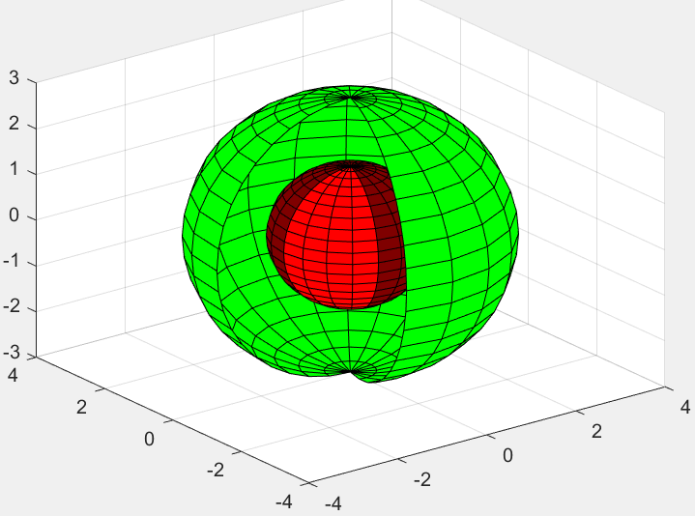

Slide 109
5.6 图像处理与动画制作
5.6.1 图像处理
1．图像的读/写
要在MATLAB中使用不同格式的图像，需要用imread函数读取该图像，即将图像文件读入MATLAB工作空间。imread函数的调用格式与功能为：
① x=imread(filename,fmt)
② [x,map]=imread(filename,fmt)

Slide 110
2．图像的显示
image(x)
与image函数类似的函数是imagesc，它的调用格式和功能都与image函数一样，只是图像着色方式不同。
为了保证图像的显示效果，一般还应使用colormap函数设置图像色图。
设有图像文件logo.jpg，在图形窗口显示该图像，程序如下：
[x,cmap]=imread('logo.jpg'); %读取图像的数据阵和色图阵
image(x)
colormap(cmap)
axis image off %保持宽高比并取消坐标轴

Slide 111
5.6.2 动画制作
1．制作逐帧动画
① getframe函数：可截取一幅画面信息（称为动画中的一帧），一幅画面信息形成一个很大的列向量。显然，保存n幅图面就需一个大矩阵。
② moviein(n)函数：用来建立一个足够大的n列矩阵。该矩阵用来保存n幅画面的数据，以备播放。之所以要事先建立一个大矩阵，是为了提高程序运行速度。
③ movie(m,n)函数：播放由矩阵m所定义的画面n次，默认时播放一次。

Slide 112
例5-38 播放一个直径不断变化的球体。
程序如下：
[x,y,z]=sphere(50);
m=moviein(30); %建立一个30列大矩阵
for i=1:30
surf(i*x,i*y,i*z) %绘制球面
m(:,i)=getframe; %将球面保存到m矩阵
end
movie(m,10); %以每秒10幅的速度播放球面

Slide 113
2．创建轨迹动画
MATLAB提供了comet和comet3函数展现质点在二维平面和三维空间的运动轨迹，这种轨迹曲线称为彗星轨迹曲线。函数调用格式为：
comet(x,y,p)
comet3(x,y,z,p)

Slide 114
例5-33 生成一个三维运动图形轨迹。
x=0:pi/250:10*pi;
y=sin(x);
z=cos(x);
comet3(x,y,z)

Slide 115
5.7 交互式绘图工具
5.7.1 “绘图”选项卡
在MATLAB的功能区有一个“绘图”选项卡，提供了绘图的基本工具。“绘图”选项卡的工具条中有3个命令组，左边的“所选内容”命令组，用于显示已选中用于绘图的变量；中间的“绘图”命令组，提供了绘制各种图形的命令；右边的 “选项”命令组，用于设置绘图时是否新建图形窗口。

Slide 116
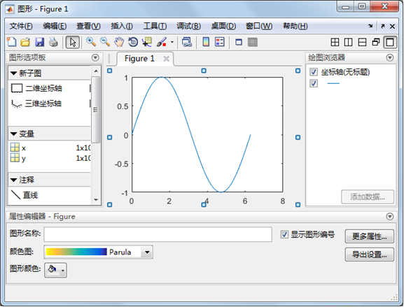
5.7.2 绘图工具

